Slide 1
FRANCISCO EMANUEL RAMIREZ BETANCOURT
CODIGO H678QVE
GRADO 4TO MECANICA

Slide 2
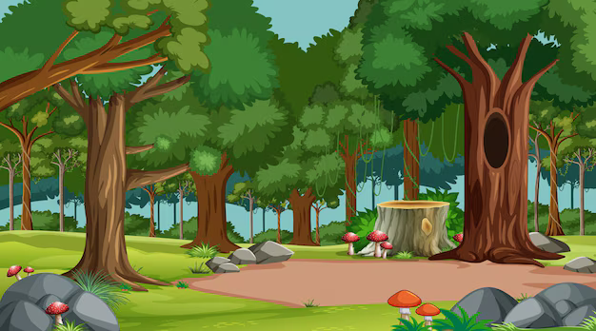

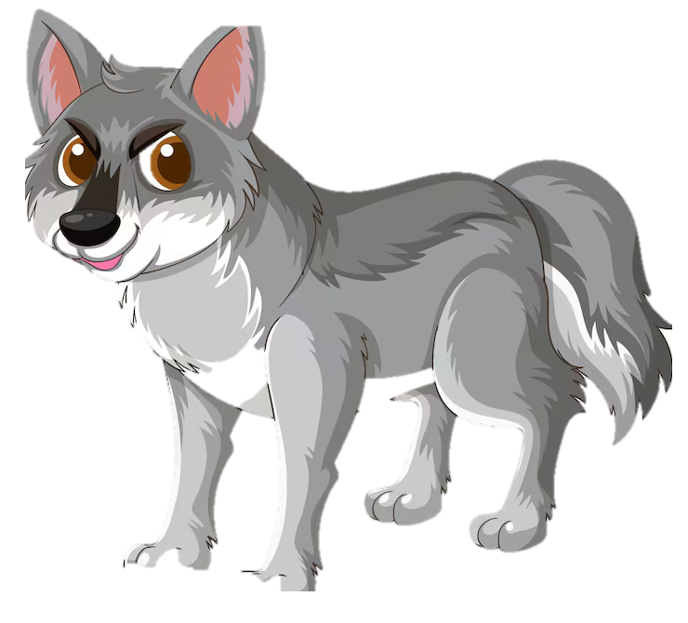
HOLA LOBO
MERODEANDO Y TU
MUY BIEN
QUE HACES LOBO

